Slide 1
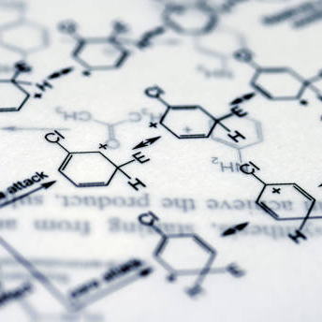
Białka
Prezentacje wykonał:
Jan Bulczyński
Notes:
Białka Prezentacje wykonał Jan Bulczyński

Slide 2
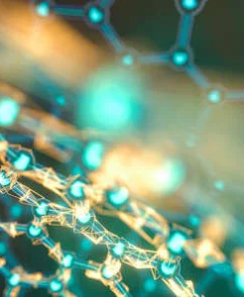
Czym są białka?
Związki organiczne
Są zbudowane z aminokwasów.
Główny składnik budulcowy organizmów
Notes:
Czym są białka? Białka to związki organiczne, które w swoim składzie mają węgiel, wodór, tlen, azot oraz siarkę .
Podstawową jednostką budującą białko jest aminokwas.

Slide 3
Oligopeptydy i Polipeptydy
Oligopeptydy:
- więcej niż 100 połączonych aminokwasów
Polipeptydy:
- mniej niż 100 połączonych aminokwasów
Notes:
W strukturze białek musi być więcej niż 100 połączonych ze sobą aminokwasów. Jeżeli jest ich więcej to te związki nazywamy oligopeptydami a jak mniej to polipeptydami

Slide 4
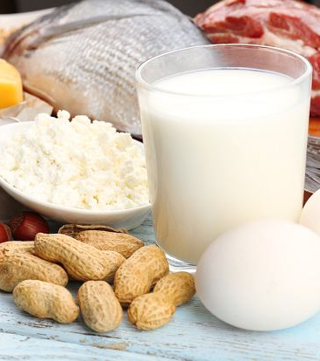
W czym znajdziemy białka
Mięsach
Rybach
Serach
Jajkach
Nasionach roślin strączkowych
Orzechach
Pestkach
Notes:
Białka przykładowo znajdziemy w : -Mięsach -rybach -Serach -Jajkach -Nasionach roślin strączkowych -Orzechach -Pestkach

Slide 5
Jak powstają białka / Co to aminokwasy?
Białka powstają podczas reakcji kondensacji
Związków organiczne
Posiadają grupę aminową i karboksylową
Notes:
Jak powstają białka • Białka tworzą się podczas reakcji kondensacji aminokwasów. Aminokwasy to grupa związków organicznych które posiadają w swojej strukturze grupę aminową i karboksylową

Slide 6
Wzór ogólny aminokwasów
R - grupa węglowodorowa która może zawierać inne grupy funkcyjne
O
=
Grupa karboksylowa
R - CH - C
-
-
OH
Grupa aminowa
NH₂
Notes:
Wzór ogólny aminokwasów
Tak wygląda wzór ogólny aminokwasów, tutaj na zielono jest grupa aminowa a na fioletowo grupa karboksylowa
R -grupa węglowodorowa która może zawierać inne grupy funkcyjne

Slide 7
Wzór glicyny
(przykładowy aminokwas)
Gr. aminowa
Gr. karboksylowa
H
O
-
=
H - C - C
-
-
OH
NH
Notes:
Tutaj mamy wzór glicyny, czyli przykładowego aminokwasu. Widzimy że w swojej struktórze posiada wodory i węgiel jaki Gr. Karboksylową oraz Gr. Aminową

Slide 8
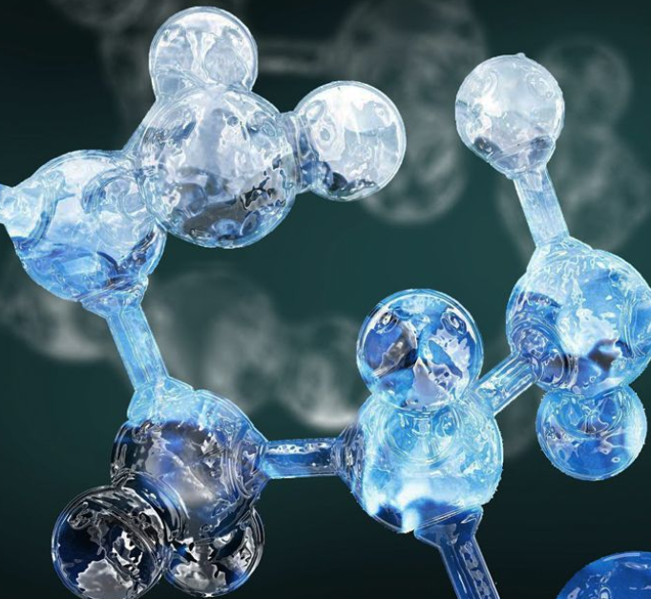
Właściwości aminokwasów
ciało stałe
krystaliczna budowa
dobra rozpuszczalność w wodzie
łatwo się łączy przy reakcji kondensacji
Notes:
Właściwości aminokwasów
Większość aminokwasów to krystaliczne stałe substancje które dobrze się rozpuszczają w wodzie jak i polarnych rozpuszczalnikach organicznych (np. etanol).
Aminokwasy lubią się łączyć podczas reakcji kondensacji.
Produktem takiej reakcji , kiedy biorą udział dwa aminokwasy jest dipeptyd a kiedy trzech tripeptyd.

Slide 9
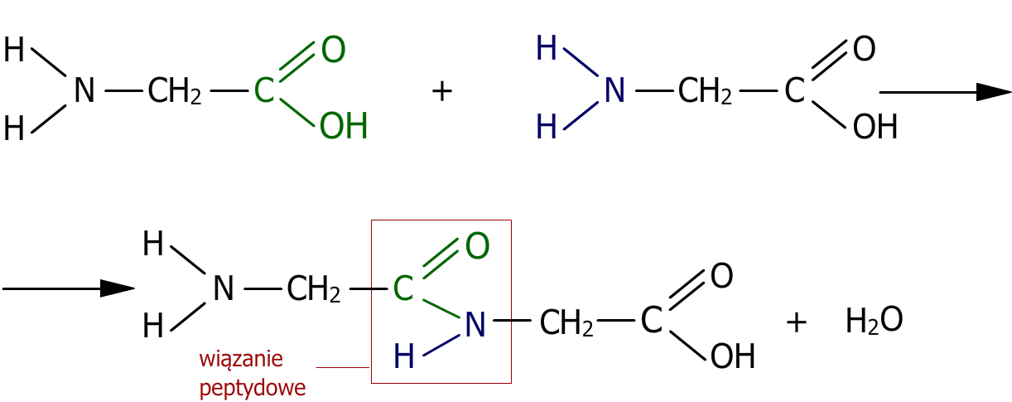
Reakcja kondensacji (przykład)
reakcja kondensacji cząsteczek glicyny
Notes:
Reakcja kondensacji (przykład)
• Na obrazku obok jest przedstawiona reakcja kondensacji cząsteczek glicyny.
• Wiązanie peptydowe - wiązanie które występuje między aminokwasami, jest to wiązanie które mamy tutaj zaznaczone

Slide 10
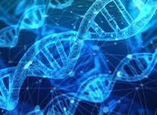
Właściwości fizykochemiczne białek
są rozpuszczalne w wodzie
na rozpuszczalność ma wpływ stężenie soli
Notes:
Właściwości fizykochemiczne białek
Białka zazwyczaj rozpuszczają się w wodzie z wyjątkiem kreatyny i miozyny które są nierozpuszczalne. Na rozpuszczalność białek ma wpływ stężenie soli, przy czym małe stężenie soli wpływa dodatnio.
Właściwości białka można zbadać poprzez wpływ wysokiej temperatury oraz oddziaływanie z innymi związkami chemicznymi.

Slide 11
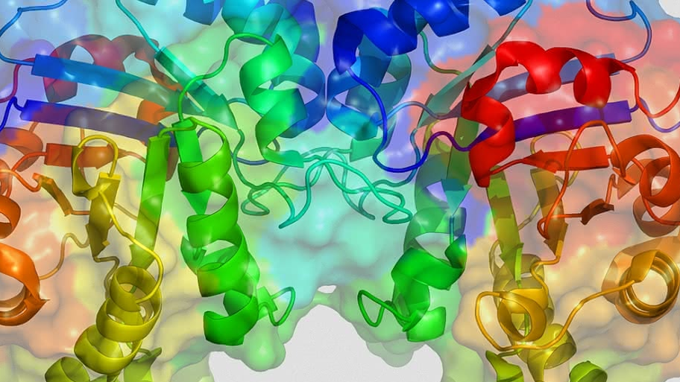
Denaturacja
proces nieodwracalny
pod jego wpływem białko ulega ścięciu
zachodzi pod wpływem np: etanolu, ogrzewania, soli itp.
Notes:
Denaturacja Białek
Denaturacja to proces w którym białko ulega nieodwracalnemu ścięciu. Wynika to ze zniszczenia jego struktury przestrzennej. Denaturacja zachodzi pod wpływem etanolu, ogrzewania, soli metali ciężkich oraz stężonych kwasów i zasad.

Slide 12
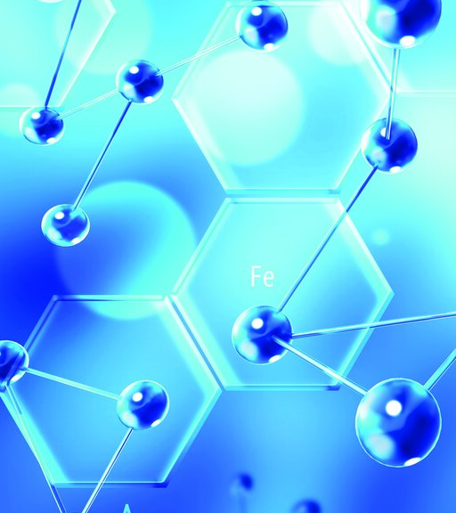
Koagulacja
wysalanie białek
proces odwracalny
białko ulega ścięciu
Notes:
Koagulacja białek
Koagulacja to inaczej wysalanie białka, to odwracalne ścinanie się białek. Proces ten można przeprowadzić poprzez dodanie do białek soli metali lekkich. W przeciwieństwie do denaturacji można ten proces odwrócić przeprowadzając proces odwrotny zwany peptyzacją, który zachodzi pod wpływem wody

Slide 13
Przykładowe doświadczenie (działanie stężonym kwasem azotowym (V) na białko jajka kurzego
Sprzęt:
dolna część szalki petriego, pipeta
Odczynniki:
Białko jajka, stężony kwas azotowy (V)
Notes:
Przykładowe doświadczenie
(działanie stężonym kwasem azotowym (v) na białka jaja kurzego
Sprzęt: -dolna część szalki Petriego, pipetę
• Odczynniki: - białko jajka, stężony kwas azotowy (V)
• Wykonanie: - Na szalce umieszczamy niewielką część białka jajka, dodajemy 2-3 krople stężonego kwasu azotowego (V)
Podczas tej reakcji można zaobserwować że po dodaniu stężonego kwasu azotowego V białko jaja kurzego zaczyna się ścinać co świadczy o występowaniu białek w białku

Slide 14
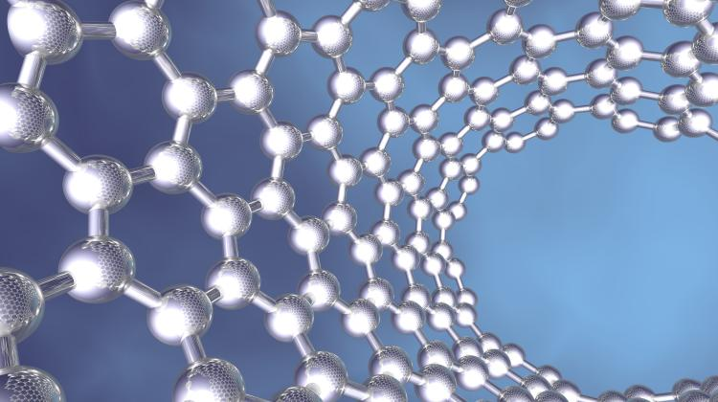
Podsumowanie
Aminokwasy
Glicyna
Białka
Denaturacja
Koagulacja
Notes:
Podsumowanie
Aminokwasy – to związki chemiczne które zwierają grupę aminową i karboksylową Najbardziej podstawowym z aminokwasów jest glicyna (kwas aminooctowy)
Białka - inaczej proteiny to związki chemiczne powstające z aminokwasów powyżej 100 cząsteczek w reakcji kondensacji
Denaturacja – jest procesem niszczenia struktury białka pod wpływem wysokiej temperatury, kwasów i zasad, soli metali ciężkich i etanolu. Proces ten jest nieodwracalny
Koagulacja - ścinanie się białka pod wpływem soli metali lekkich, struktura białka nie jest niszczona. Jest to proces odwracalny

Slide 15
KONIEC
Dziękuję za uwagę
Prezentacje wykonał:
Jan Bulczyński
Notes:
Dziękuję bardzo za uwagę, prezentacja została wykonana przezemnie

Slide 16
Prawa własności obrazów
Slajd 1 - freeimages.com
Slajd 2 - pl.123rf.com
Slajd 4 - bi.im-g.pl
Slajd 5 - admin.cateromarket.pl
Slajd 8 - elzbietakasztelaniec.pl
Slajd 9 - zpe.gov.pl
Slajd 10 - encrypted-tbn0.gstatic.com
Slajd 11 - encrypted-tbn0.gstatic.com
Slajd 12 - static.epodreczniki.pl
Slajd 13 - i.ytimg.com
Slajd 14 - naukawpolsce.pl
Slajd 16 - mlodytechnik.pl
Notes:
Prawa własności obrazów. Właściciele od obrazów użytych w slajdach

